Slide 1
Chương 4 mô hình lớp (class diagram)
Giới thiệu mô hình lớp
Các thành phần trong mô hình lớp
Các bước xây dựng Class Diagram
Bài tập áp dụng vẽ lược đồ Class Diagram

Slide 2
4.1 Giới thiệu mô hình lớp (Class Diagram)
4.1.1 Công dụng của Class Diagram
Class Diagram là bản vẽ quan trọng trong giai đoạn thiết kế, thể hiện cấu trúc và quan hệ giữa các thành phần tạo nên phần mềm, là khía cạnh tĩnh của hệ thống.
Khi xây dựng Class Diagram, phải quyết định rất nhiều yếu tố về thiết kế nên đây là bản vẽ khó xây dựng nhất trong giai đoạn này.
4.1.2 Tính chất của mô hình lớp
Tính trừu tượng (abstraction): mỗi đối tượng có thể hoàn tất các công việc một cách nội bộ, mà không cần cho biết làm cách nào đối tượng tiến hành được các thao tác. Tính chất này thường được gọi là sự trừu tượng của dữ liệu.
Tính đóng gói (encapsulation) và che giấu thông tin (information hiding): Tính chất này không cho phép người sử dụng các đối tượng thay đổi trạng thái nội tại của một đối tượng, để đảm bảo sự toàn vẹn của đối tượng.
Tính đa hình (polymorphism): Thể hiện thông qua việc gửi các thông điệp (message). Việc gửi các thông điệp này có thể so sánh như việc gọi các hàm bên trong của một đối tượng. Các phương thức dùng trả lời cho một thông điệp sẽ tùy theo đối tượng mà thông điệp đó được gửi tới sẽ có phản ứng khác nhau.
Tính kế thừa (inheritance): Đặc tính này cho phép một đối tượng có thể có sẵn các đặc tính mà đối tượng khác đã có thông qua kế thừa.

Slide 3
4.2 Các thành phần của Class Diagram
4.2.1 Lớp (Class)
Class là thành phần chính của bản vẽ, mô tả về một nhóm đối tượng có cùng tính chất và hành động trong hệ thống. Ký hiệu:
→ Tên lớp
→ Thuộc tính
→ Phương thức
4.2.1.1 Tên lớp (Class name)
Dùng danh từ chung để đặt tên lớp, không trùng lắp với bất kỳ tên nào trong lược đồ. Mỗi lớp chỉ mô tả một đối tượng.
4.2.1.2 Thuộc tính (Attributes/Properties)
Để mô tả tính chất, đặc điểm của đối tượng, dùng danh từ để đặt tên thuộc tính,
4.2.1.3 Phương thức (Methods)
Để chỉ các hành động mà đối tượng có thể thực hiện, dùng động từ để đặt tên phương thức.
Class name
Attributes
Methods

Slide 4
4.2 Các thành phần của Class Diagram
4.2.2 Quan hệ (Relationship)
Thể hiện mối liên quan giữa các lớp với nhau. Các loại quan hệ gồm có:
4.2.2.1 Association: là kết hợp giữa hai lớp, nói lên các lớp có mối liên quan với nhau. Ký hiệu
Ví dụ: Lớp học học tại phòng học
Lớp học
Phòng học

Slide 5
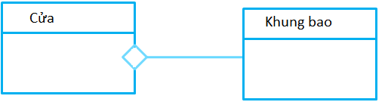
4.2 Các thành phần của Class Diagram
4.2.2 Quan hệ (Relationship)
4.2.1.2 Aggregation: là tập hợp các lớp, nói lên các lớp có cùng thời gian tồn tại (có thể tạo ra cùng lúc với nhau). Ký hiệu
Ví dụ: Cửa có khung bao bên ngoài

Slide 6
4.2 Các thành phần của Class Diagram
4.2.2 Quan hệ (Relationship)
4.2.1.3 Composition: lớp này là thành phần của lớp kia, có ý nghĩa mạnh hơn Aggreation (cùng tạo ra hoặc cùng mất đi với nhau).
Ví dụ: Hóa đơn và chi tiết hóa đơn
Hóa đơn
Chi tiết HĐ

Slide 7
4.2 Các thành phần của Class Diagram
4.2.2 Quan hệ (Relationship)
4.2.1.4 Generalization: quan hệ kế thừa, lớp con kế thừa các thuộc tính và phương thức của lớp cha.
Ví dụ: Phòng học và Phòng học LT, Phòng học TH
Phòng học
Phòng học LT
Phòng học TH

Slide 8
4.3 Xây dựng Class Diagram
4.3.1 Các bước thực hiện khi xây dựng Class Diagram
Vì Class Diagram là bản vẽ khó xây dựng nhất trong giai đoạn này nên cần thực hiện theo từng bước sau:
4.3.1.1 Bước 1: tìm các lớp dự kiến, thường là Entity Class
Entity Class là các lớp thực thể có thật và hoạt động trong hệ thống, ta dựa vào các nguồn sau đây để xác định:
Use Case
Các yêu cầu
Các chuyên gia
Hệ thống trước dó
Hệ thống tương tự
Classes

Slide 9
4.3 Xây dựng Class Diagram
4.3.1 Các bước thực hiện khi xây dựng Class Diagram
4.3.1.2 Bước 2: tìm các thuộc tính và phương thức cho lớp
Tìm thuộc tính: phân tích thông tin từ các form mẫu có sẵn sẽ tìm ra được các thuộc tính liên quan đến đối tượng của lớp.
Tìm phương thức: là các hoạt động mà các đối tượng của lớp có thể thực hiện trong hệ thống. Thường có thể chưa xác định được tất cả các phương thức cần có mà phải đến khi phân tích sơ đồ Sequence Diagram mới bổ sung đầy đủ.
4.3.1.3 Bước 3: xây dựng các quan hệ giữa các lớp và tìm các lớp phát sinh
Phân tích các quan hệ giữa các lớp và định nghĩa các lớp phát sinh do các quan hệ sinh ra.

Slide 10
4.3 Xây dựng Class Diagram
4.3.2 Đặc tả Class
Các thuộc tính: tên, kiểu dữ liệu, kích thước
Các phương thức
Tên
Mô tả
Tham số đầu vào: tên, kiểu dữ liệu, kích thước
Kết quả đầu ra: tên, kiểu dữ liệu, kích thước
Luồng xử lý
Điều kiện bắt đầu
Điều kiện kết thúc

Slide 11
4.4 Bài tập: xây dựng Class Diagram cho web thương mại điện tử
4.4.1 Mô tả hoạt động
Một công ty kinh doanh mặt hàng quần áo muốn mở rộng hoạt động kinh doanh trên mạng internet bằng cách xây dựng trang web thương mại điện tử nhằm quảng bá rộng rãi để tăng doanh số mua bán trên mạng.
Hệ thống này phải đảm bảo khách hàng ghé thăm website dễ dàng lựa chọn các sản phẩm, xem các chương trình khuyến mãi cũng như mua hàng.
Việc thanh toán của khách hàng có thể qua mạng hoặc trực tiếp tại cửa hàng.
Khách hàng có thể nhận hàng tại cửa hàng hoặc sử dụng dịch vụ chuyển hàng có phí của công ty.
Ngoài ra hệ thống còn phải đảm bảo cho phép công ty quản lý các hoạt động liên quan như theo dõi số lượng hàng có trong kho, quản lý đơn đặt hàng, tình trạng giao hàng, việc thanh toán của khách hàng, …

Slide 12
4.4 Bài tập: xây dựng Class Diagram cho web thương mại điện tử
4.4.2 Xây dựng Use Case Diagram
Bước 1: Xác định các tác nhân (Actor) bằng cách trả lời câu hỏi Ai sử dụng hệ thống này ?.
Những người muốn mua hàng vào trang web xem thông tin, những người này là khách vãng lai (khách tiềm năng)
Những người đã đặt mua hàng vào xem theo dõi hàng giao chưa, thanh toán tiền, … là khách thành viên
Về phía bán hàng có người quản lý sẽ quyết định việc nhập hàng, giá bán, doanh thu, khuyến mãi, …
Người bán hàng sẽ tư vấn với khách hàng, theo dõi đơn hàng, thu tiền, theo dõi chuyển hàng cho khách, …
Quản lý kho sẽ theo dõi xuất, nhập hàng, quản lý tồn kho, …
Quản trị hệ thống sẽ tạo người dùng, phân quyền, …
Tiếp theo trả lời câu hỏi Hệ thống nào tương tác với hệ thống này ? giả sử công ty sử dụng dịch vụ thanh toán của Ngân Lượng để cho khách hàng thanh toán trực tuyến và ta gọi chung là actor Cổng thanh toán.
Như vậy các tác nhân liên quan hệ thống gồm Khách vãng lai, Khách thành viên, Người bán hàng, Quản lý kho, Quản trị hệ thống, Cổng thanh toán.

Slide 13
4.4 Bài tập: xây dựng Class Diagram cho web thương mại điện tử
4.4.2 Xây dựng Use Case Diagram
Bước 2: Xác định Use Case bằng cách trả lời câu hỏi Tác nhân (Actor) sử dụng chức năng gì trên hệ thống này ?.
Trước hết là Khách vãng lai, sẽ vào xem trang chủ, xem sản phẩm theo loại, theo nhà sản xuất, tìm kiếm, xem chi tiết sản phẩm đã chọn, xem khuyến mãi, mua hàng, quản lý giỏ hàng, chat với người bán, đăng ký tài khoản để trở thành khách thành viên.
Kế tiếp, Khách thành viên sẽ đăng nhập, xem đơn hàng, thanh toán.
Tiếp theo, Người bán hàng có thể đăng nhập, chat với khách hàng, theo dõi đơn hàng, thu tiền, theo dõi chuyển hàng.

Slide 14
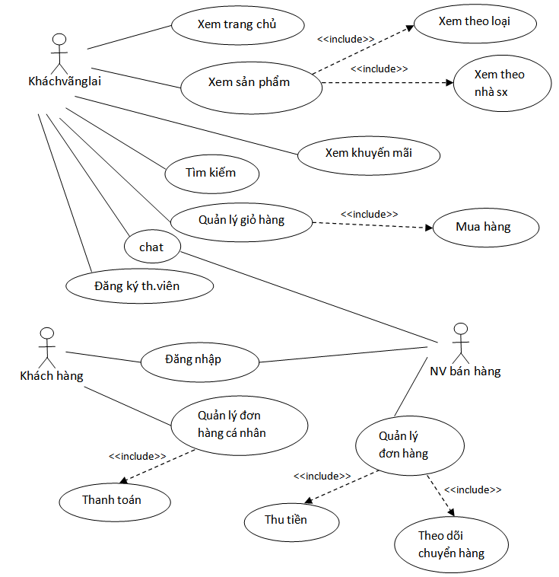
4.4 Bài tập: xây dựng Class Diagram cho web thương mại điện tử
4.4.2 Xây dựng Use Case Diagram

Slide 15
4.4 Bài tập: xây dựng Class Diagram cho web thương mại điện tử
4.4.3 Xây dựng Class Diagram
Bước 1: Xác định các lớp dự kiến.
Phân tích Use Case Xem sản phẩm, ta xác định có lớp Sản phẩm (Products). Sản phẩm được phân theo loại và theo nhà sản xuất, ta xác định có thêm lớp Loại Sản phẩm (Product Types) và Nhà sản xuất (Providers) là các lớp có quan hệ với lớp Sản phẩm.
Phân tích Use Case Xem khuyến mãi, ta xác định có lớp Chương trình khuyến mãi (Promotions)
Phân tích Use Case Quản lý giỏ hàng, ta xác định có lớp Giỏ hàng (Shopping Carts)
Phân tích Use Case Chat, ta xác định có lớp Lượt chat (Chat session). Những người tham gia chat có Nhân viên bán hàng (Sales) và Khách vãng lai (Guest)
Phân tích Use Case Đăng ký thành viên, ta xác định có lớp Khách hàng (Customers)
Phân tích Use Case Quản lý đơn hàng, ta xác định có lớp Đơn hàng (Orders), lớp Thu tiền (Payments) và lớp Quản lý chuyển hàng (Shipping Orders).

Slide 16
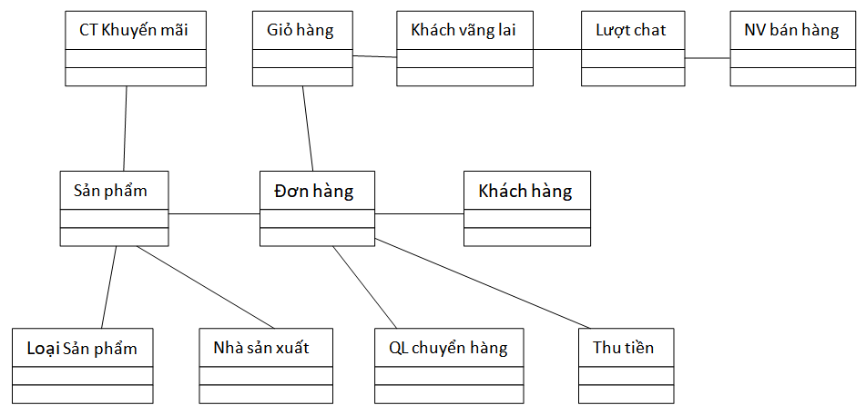
4.4 Bài tập: xây dựng Class Diagram cho web thương mại điện tử
4.4.2 Xây dựng Use Case Diagram

Slide 17
4.4 Bài tập: xây dựng Class Diagram cho web thương mại điện tử
4.4.3 Xây dựng Class Diagram
Bước 2: Xác định thuộc tính cho các lớp dự kiến.
Phân tích lớp Giỏ hàng, ta nên tách thành lớp Giỏ hàng và lớp Chi tiết giỏ hàng
Tương tự, lớp Đơn hàng tách thành lớp Đơn hàng và lớp Chi tiết đơn hàng.
Đặc điểm giá bán có thể thay đổi theo thời gian nên có thể tách thành lớp riêng là Giá bán (Prices)
NV bán hàng, Quản lý và Quản lý kho có thể gom thành Người dùng (User)

Slide 18
4.4 Bài tập: xây dựng Class Diagram cho web thương mại điện tử
4.4.3 Xây dựng Class Diagram
Bước 2: Xác định thuộc tính cho các lớp dự kiến.
Sản phẩm(Mã SP, Tên SP, …)
Loại Sản phẩm(Mã LSP, Tên loại)
Nhà sản xuất(Mã NSX, tên NSX)
Khuyến mãi(Mã KM, Mã SP, mô tả, giá trị khuyến mãi, ngày bắt đầu, ngày kết thúc)
Giá bán(Mã GB, Mã SP, giá bán, ngày bắt đầu, ngày kết thúc)
Giỏ hàng(Mã GH, ngày)
Chi tiết Giỏ hàng(Mã GH, Mã SP, số lượng, giá bán, giá trị khuyến mãi)
Khách hàng(Mã KH, Tên KH, Địa chỉ, Điện thoại, ngày đăng ký thành viên)
Đơn hàng(Mã ĐH, ngày đặt, Mã KH)
Chi tiết Đơn hàng(Mã ĐH, Mã SP, số lượng, giá bán, Mã KM)
Thu tiền(Mã TT, Mã ĐH, số tiền, ngày thu, hình thức TT)
Chuyển hàng(Mã CH, Mã ĐH, ngày chuyển, ngày đến, phí)
Người dùng(Mã ND, Tên ND, chức vụ)
Lượt chat(Mã LC, Mã ND, ngày, nội dung, Mã KVL)

